Slide 1

স্বাগতম

Slide 2
পরিচিতি
মোঃ আঃ মতিন খন্দকার
সহকারি অধ্যাপক
দাউদপুর ডিগ্রী কলেজ
নবাবগঞ্জ, দিনাজপুর।
শ্রেণীঃ অষ্টম
বিষয়ঃ বাংলা ১ম পত্র
সময়ঃ ৪০ মিনিট
তারিখঃ ২৫/০৬/১৩খ্রিঃ

Slide 3

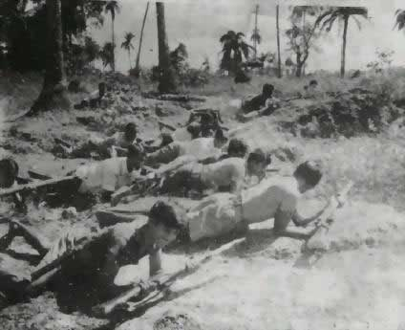
“একাত্তরের দিনগুলি”
জাহানারা ইমাম

Slide 4
শিখনফল
* জাহানারা ইমামের সংক্ষিপ্ত পরিচয় বলতে পারবে।
* অ্যামবুশ, ম্যানহোল,অপারেশন,হ্যান্ড গ্রানেড
শব্দ গুলোর অর্থ বলে বাক্য গঠন করতে পারবে।
* মুক্তিযুদ্ধে অংশ গ্রহণ কারীদের অবদান উল্লেখ করে
এর তাৎপর্য বিশ্লেষণ করতে পারবে।

Slide 5
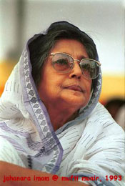
গ্রন্থ
একাত্তরের দিনগুলি,অন্য জীবন।
মৃত্যু
১৯৯৪
জন্ম
১৯২৯
পুরস্কার
বাংলা একাডেমি সাহিত্য পুরস্কার
জাহানারা ইমাম
পেশা
শিক্ষকতা

Slide 6
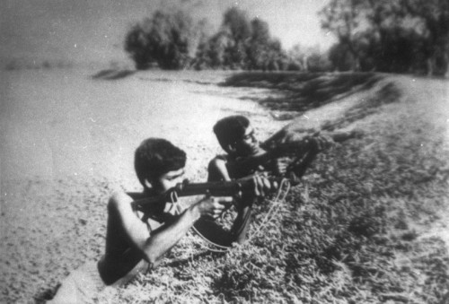

অ্যামবুশ

Slide 7

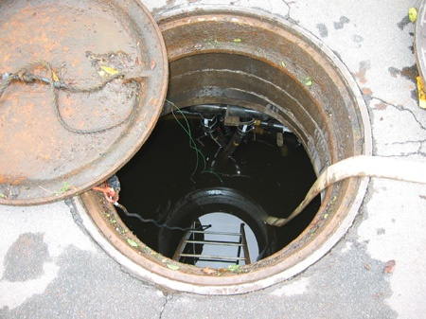
ম্যানহোল

Slide 8
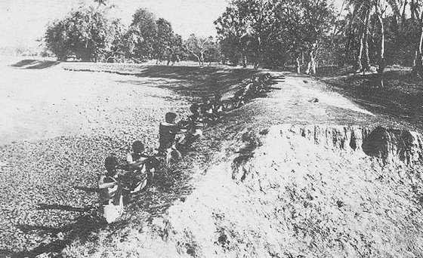

অপারেশন

Slide 10
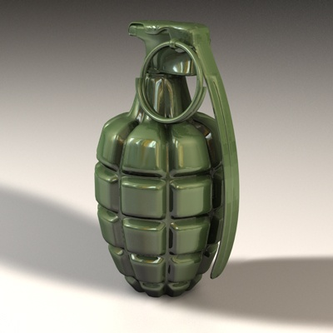
হ্যান্ড গ্রেনেড

Slide 11
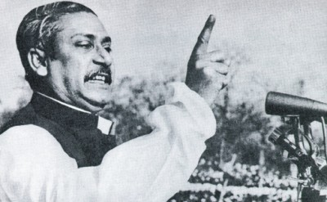
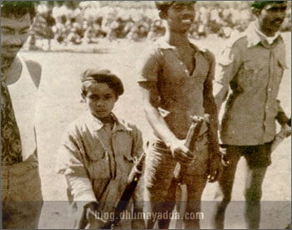
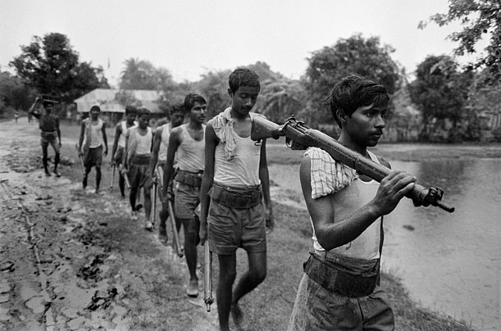
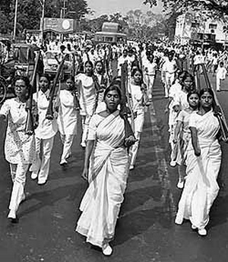
৭ ই মার্চের ভাষণ
কিশোরদের অংশগ্রহন
যুবকদের অংশগ্রহন
নারীদের অংশগ্রহন

Slide 12
দলীয় কাজ
* বাংগালী জাতির পিতার বাংলাদেশের স্বাধীনতা যুদ্ধে ভুমিকা কী ছিল।

Slide 13
মূল্যায়ন
* জাহানারা ইমাম কত সালে জন্মগ্রহন করেন ?
* হ্যান্ড গ্রেনেড শব্দটির অর্থ বলে বাক্য গঠন কর ।
* যুদ্ধকালীন মুক্তিযোদ্ধাদের কিভাবে চেনা যেত ?

Slide 14
বাড়ির কাজ
মুক্তিযুদ্ধে মায়েদের অবদান ব্যাখ্যা কর ।

Slide 15
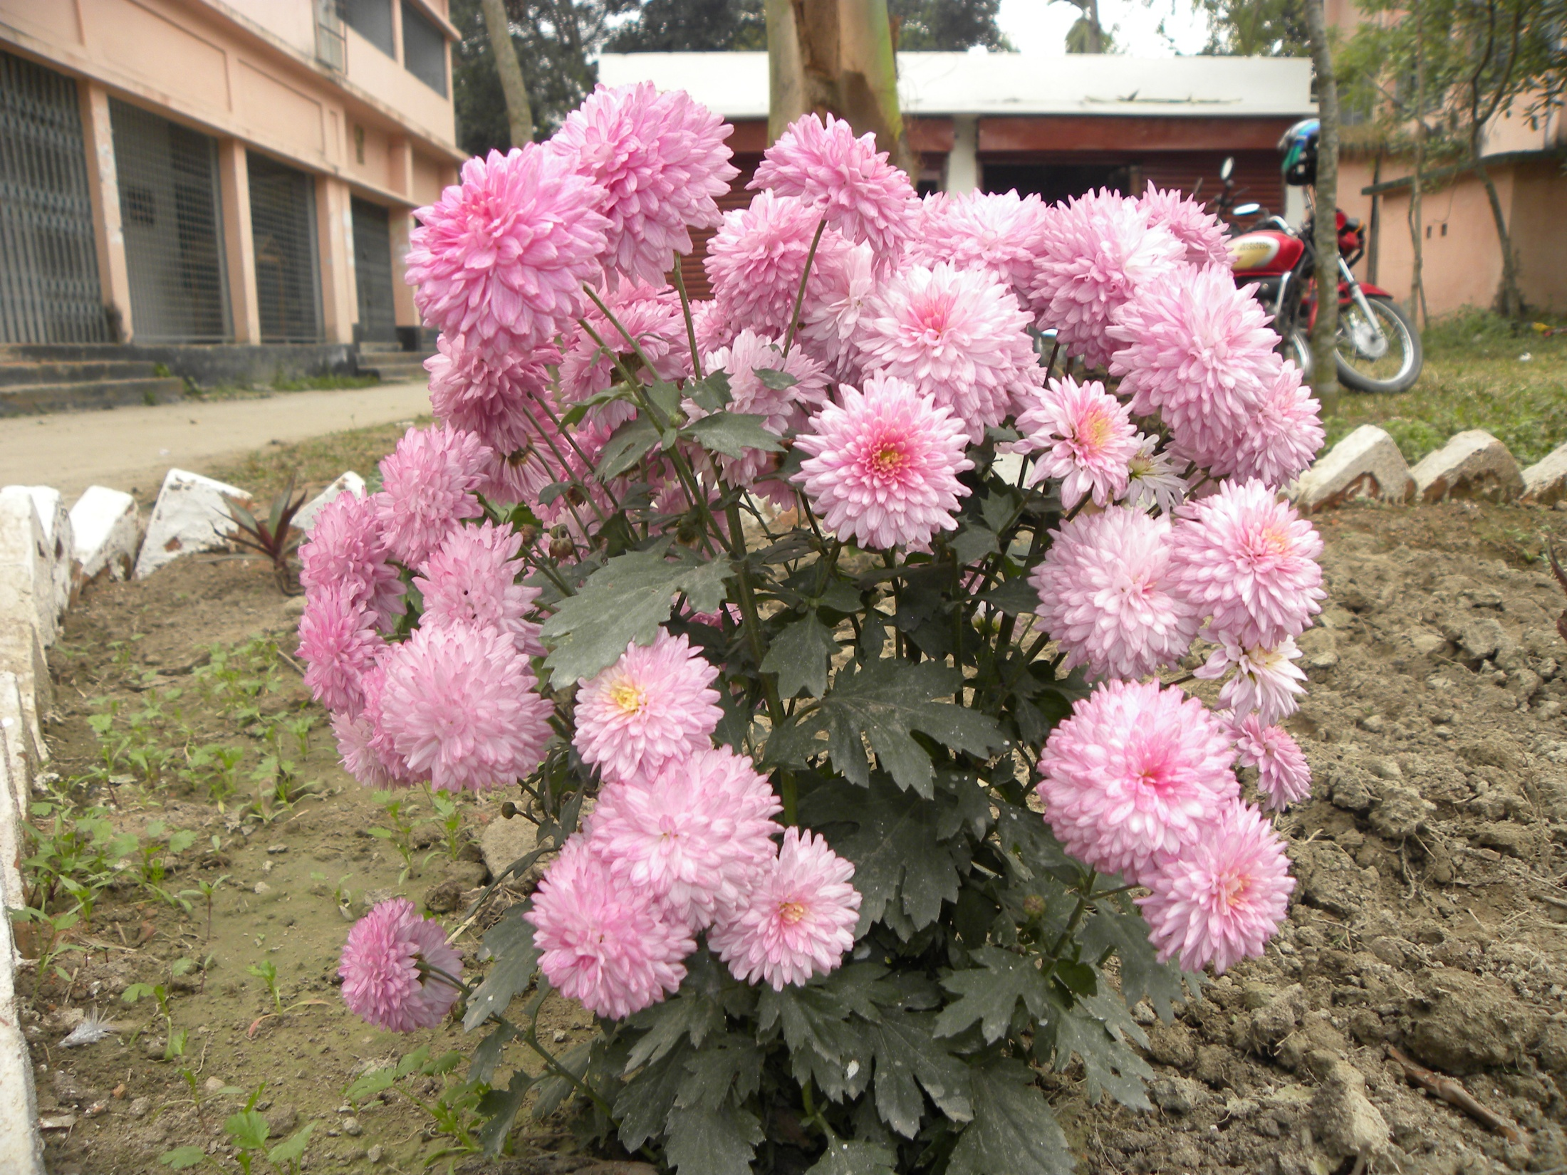
ধন্যবাদ

